Slide 1
第二章 基础知识
数学基础与语言学基础
哈尔滨工业大学计算机学院语言技术研究中心
研究生专业必修课
自然语言处理 , 2014年秋季
Copyrights @ 2014. HIT. All Rights Reserved

Slide 2
本章内容
1、数学基础
2、语言学基础
3、实用知识
哈尔滨工业大学计算机学院语言技术研究中心
研究生专业必修课
自然语言处理 , 2014年秋季
Copyrights @ 2014. HIT. All Rights Reserved

Slide 3
1、数学基础
概率论在语言技术中的应用
哈尔滨工业大学计算机学院语言技术研究中心
研究生专业必修课
自然语言处理 , 2014年秋季
Copyrights @ 2014. HIT. All Rights Reserved

Slide 4
引言
自然语言处理是一门交叉学科
与自然语言处理密切相关的学科包括数学、语言学和计算机科学
本章介绍数学基础和语言学基础，以及相关计算机实用技术
哈尔滨工业大学计算机学院语言技术研究中心
研究生专业必修课
自然语言处理 , 2014年秋季
Copyrights @ 2014 HIT. All Rights Reserved

Slide 5
数学与语言学
数学
  大自然的语言
  科学的语言
语言学
  语言是大自然的产物
  语言学是科学的一个分支
采用数学的方法描述语言
  计算语言学
  建立语言的数学模型
哈尔滨工业大学计算机学院语言技术研究中心
研究生专业必修课
自然语言处理 , 2014年秋季
Copyrights @ 2014. HIT. All Rights Reserved

Slide 6
有数学基础的方法 vs 没有数学基础的方法
有数学基础的方法
  美丽的方法
  经得起时间考验的方法
没有数学基础的方法
  打补丁的方法
  adhoc(ad hoc)
哈尔滨工业大学计算机学院语言技术研究中心
研究生专业必修课
自然语言处理 , 2014年秋季
Copyrights @ 2014. HIT. All Rights Reserved

Slide 7
数学基础-概率论
为什么是概率论
  统计语言处理技术已经成为主流
  统计语言处理的步骤
    收集自然语言词汇(或者其他语言单位)的分布情况
    根据这些分布情况进行统计推导
    最典型的例子：构造统计语言模型
  概率论是统计语言模型的数学基础
哈尔滨工业大学计算机学院语言技术研究中心
研究生专业必修课
自然语言处理 , 2014年秋季
Copyrights @ 2014. HIT. All Rights Reserved

Slide 8
回顾
概率论是研究随机现象的数学分支
所谓随机现象是指这样的一类现象，当人们观察它时， 所得到的观察结果不是确定的，而是许许多多可能结果中的一种
概率（Probability）则是衡量该事件发生的可能性的量度
哈尔滨工业大学计算机学院语言技术研究中心
研究生专业必修课
自然语言处理 , 2014年秋季
Copyrights @ 2014 HIT. All Rights Reserved

Slide 9
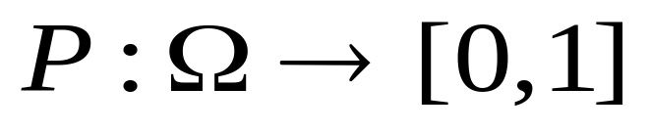
概率
样本空间 Ω 是一个随机试验所有可能的结果的集合
事件 A 是Ω的子集
概率函数 (或者概率分布)
某字或者某词出现的概率是多少？
哈尔滨工业大学计算机学院语言技术研究中心
研究生专业必修课
自然语言处理 , 2014年秋季
Copyrights @ 2014. HIT. All Rights Reserved

Slide 10
示例
现代汉语字频统计。
  由北京航空学院和国家语言文字工作委员会于1985年完成。从1977年至1982年间社会科学和自然科学的规模为一千一百零八万余字的语料中利用计算机进行统计得到汉字的字频，前20个最高频汉字列出如表所示：
哈尔滨工业大学计算机学院语言技术研究中心
研究生专业必修课
自然语言处理 , 2014年秋季
Copyrights @ 2014. HIT. All Rights Reserved

Slide 11
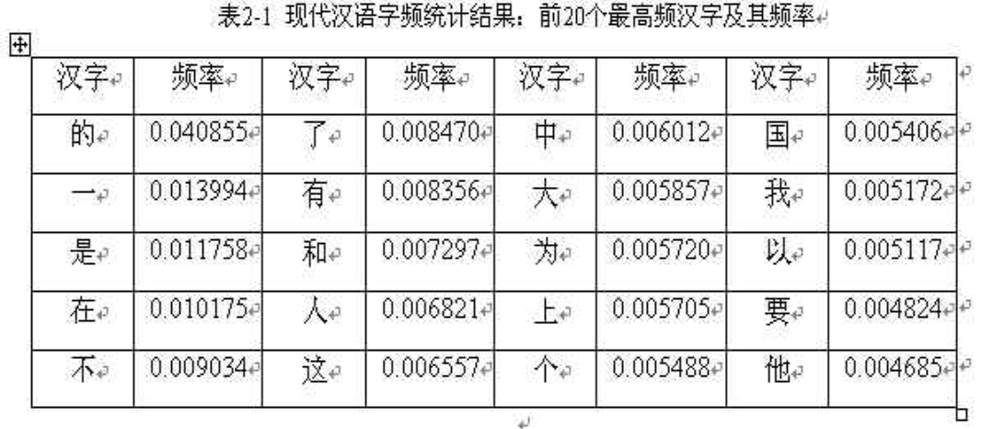
示例
哈尔滨工业大学计算机学院语言技术研究中心
研究生专业必修课
自然语言处理 , 2014年秋季
Copyrights @ 2014. HIT. All Rights Reserved

Slide 12
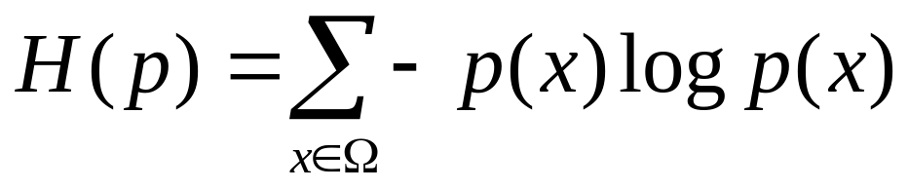
汉字的信息熵
信息熵
  香农1948年发表了著名的论文《通讯的数学理论》，宣告了信息论的诞生。在这篇论文中，他选择概率论作为数学工具，提出了用“不确定性的量度”来计算信息量的数学公式，为信息论奠定了理论基础。
哈尔滨工业大学计算机学院语言技术研究中心
研究生专业必修课
自然语言处理 , 2014年秋季
Copyrights @ 2014 HIT. All Rights Reserved

Slide 13
汉字是世界上信息量最大的文字符号系统
每收到一个英文讯号消除的不确定程度H 是4.1606比特。
汉字的信息熵随着汉字个数的增加而增加，当汉字的个数达到12366个汉字时，汉字的信息熵值为9.65（冯志伟）
汉字是当今世界上信息量最大的文字符号系统
哈尔滨工业大学计算机学院语言技术研究中心
研究生专业必修课
自然语言处理 , 2014年秋季
Copyrights @ 2014. HIT. All Rights Reserved

Slide 14
几点认识
汉字的信息量最大，世界冠军
汉字低劣论与汉字优越论
在信息编码、存储和传输等方面汉字处于相对不利的地位
随着网络时代的发展，网络上的中文信息量已经居于第二的位置
哈尔滨工业大学计算机学院语言技术研究中心
研究生专业必修课
自然语言处理 , 2014年秋季
Copyrights @ 2014 HIT. All Rights Reserved

Slide 15
我们的认识
汉字是世界上硕果仅存的象形文字(古埃及圣书字,两河流域楔形文字)，对汉文化的传承和发展做出了巨大贡献。既有固有的缺点，也有优越性，将是一种长期的客观存在。随着中国国力的增强，汉字的影响力逐渐扩大，作为有志于从事中文语言研究的同学们来说，应该积极吸取西文计算语言学研究的优秀成果，丰富和完善汉语的计算语言学研究，前途光明
哈尔滨工业大学计算机学院语言技术研究中心
研究生专业必修课
自然语言处理 , 2014年秋季
Copyrights @ 2014 HIT. All Rights Reserved

Slide 16
条件概率
对于随机试验的结果有部分知识(或者约束条件)
条件概率(Conditional probability)
  已知B为真的条件下A 为真的概率可以表示为P(A|B)
  先验概率(prior probability)
  后验概率(posterior probability)
哈尔滨工业大学计算机学院语言技术研究中心
研究生专业必修课
自然语言处理 , 2014年秋季
Copyrights @ 2014. HIT. All Rights Reserved

Slide 17
示例：
  P(大学)=0.0003
  P(大学|工业)=P(工业大学)/P(工业) > P(大学)
哈尔滨工业大学计算机学院语言技术研究中心
研究生专业必修课
自然语言处理 , 2014年秋季
Copyrights @ 2014. HIT. All Rights Reserved

Slide 18
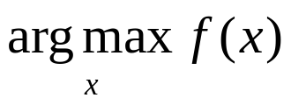


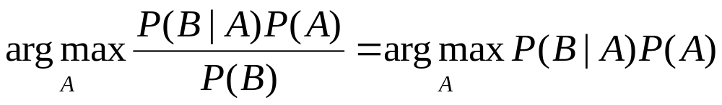
联合概率
联合概率
  P(A,B)=P(A)P(B|A)=P(B)P(A|B)
  使 值为最大的那个
  联合概率的链规则：
  P(A,B,C,D…) = P(A)P(B|A)P(C|A,B)P(D|A,B,C..)
哈尔滨工业大学计算机学院语言技术研究中心
研究生专业必修课
自然语言处理 , 2014年秋季
Copyrights @ 2014 HIT. All Rights Reserved

Slide 19
示例
  P(哈尔滨/工业/大学)=P(哈尔滨)P(工业|哈尔滨)P(大学|哈尔滨,工业)
哈尔滨工业大学计算机学院语言技术研究中心
研究生专业必修课
自然语言处理 , 2014年秋季
Copyrights @ 2014. HIT. All Rights Reserved

Slide 20
独立
两个事件 A 与 B 相互独立，
如果 P(A) =P(A|B)↔P(A,B)=P(A)*P(B)
？“果”字的出现和“粉”字的出现相互独立吗
条件独立
  两个事件 A 与 B 是在条件C下相互条件独立如果:P(A|C) = P(A|B,C)
哈尔滨工业大学计算机学院语言技术研究中心
研究生专业必修课
自然语言处理 , 2014年秋季
Copyrights @ 2014. HIT. All Rights Reserved

Slide 21
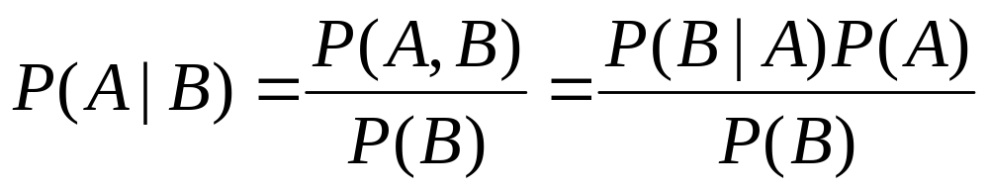
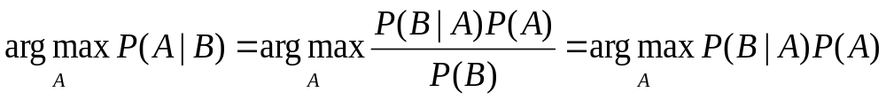
贝叶斯定理(Bayes’ Theorem)
贝叶斯定理的最简形式
Bayes’Theorem使我们能够交换事件之间的条件依赖顺序
哈尔滨工业大学计算机学院语言技术研究中心
研究生专业必修课
自然语言处理 , 2014年秋季
Copyrights @ 2014 HIT. All Rights Reserved

Slide 22
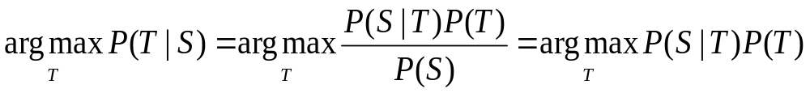



贝叶斯定理在自然语言处理中应用举例
音字转换
字音转换模型
语言模型
显然构造 与 的难度较直接构造 大大地降低了
哈尔滨工业大学计算机学院语言技术研究中心
研究生专业必修课
自然语言处理 , 2014年秋季
Copyrights @ 2014 HIT. All Rights Reserved

Slide 23
随机变量
随机变量（Random variables）(RV)使我们能够讨论与样本空间相关的数值的概率值
离散型随机变量
连续型随机变量
哈尔滨工业大学计算机学院语言技术研究中心
研究生专业必修课
自然语言处理 , 2014年秋季
Copyrights @ 2014 HIT. All Rights Reserved

Slide 24
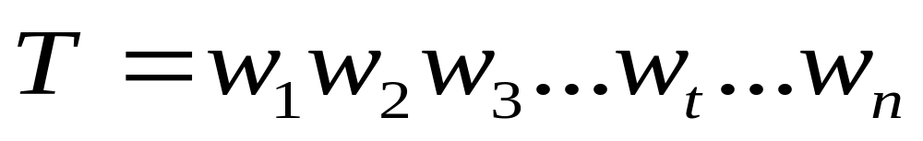
随机变量
在某一时间点出现的单词可以视为（离散型）随机变量
语言可视为以时间为序的一组随机变量的序列
哈尔滨工业大学计算机学院语言技术研究中心
研究生专业必修课
自然语言处理 , 2014年秋季
Copyrights @ 2014. HIT. All Rights Reserved

Slide 25
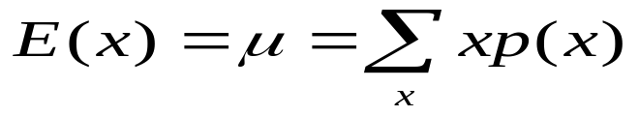

数学期望与方差
数学期望
  随机变量的均值
方差
  随机变量取值是否比较一致或者有很大差异的一个量度
  称为标准差
哈尔滨工业大学计算机学院语言技术研究中心
研究生专业必修课
自然语言处理 , 2014年秋季
Copyrights @ 2014 HIT. All Rights Reserved

Slide 26
数学期望与方差应用示例-新词发现
统计大规模语料中字A与字B的间隔字数的数学期望与方差
假设方差很小，比如小于某个阈值，那么A…B很可能成词
哈尔滨工业大学计算机学院语言技术研究中心
研究生专业必修课
自然语言处理 , 2014年秋季
Copyrights @ 2014 HIT. All Rights Reserved

Slide 27
构造语言模型P(T)的两类方法
基于频度的统计
贝叶斯统计
哈尔滨工业大学计算机学院语言技术研究中心
研究生专业必修课
自然语言处理 , 2014年秋季
Copyrights @ 2014 HIT. All Rights Reserved

Slide 28

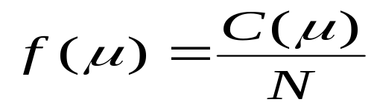





基于频度的统计
基本思想
相关频度(频率)：事件 发生的次数与所有事件总次数的比率
在 次实验中 发生的次数，当
， 逐渐稳定在某个数值上，作为该事件的概率估计
哈尔滨工业大学计算机学院语言技术研究中心
研究生专业必修课
自然语言处理 , 2014年秋季
Copyrights @ 2014 HIT. All Rights Reserved

Slide 29
基于频度的统计的两类方法
有参数的方法(Parametric)(与分布有关)
  假设某种语言现象服从我们业已熟知的某种分布， 如二元分布，正态分布，泊松分布等等
  我们已有明确的概率模型，现在需要确定该概率分布的一些参数
哈尔滨工业大学计算机学院语言技术研究中心
研究生专业必修课
自然语言处理 , 2014年秋季
Copyrights @ 2014 HIT. All Rights Reserved

Slide 30
基于频度的统计的两类方法（续）
  常用分布
    二元分布(Binomial distribution)
      在英语语料库中，包含单词“the”的语句占语料库中语句总数的比例近似地服从二项分布
    泊松分布(Poisson distribution)
      在某一固定大小的范围(或者时间段)内，某种特定类型事件的分布
    正态分布 (高斯分布Gaussian distribution)(Normal distribution)
      汉字的笔画数与该笔画对应的汉字的个数符合正态分布
哈尔滨工业大学计算机学院语言技术研究中心
研究生专业必修课
自然语言处理 , 2014年秋季
Copyrights @ 2014 HIT. All Rights Reserved

Slide 31
基于频度的统计的两类方法（续）
无参数的方法(Non-parametric)(与分布无关)
  对数据的分布没有预先的分布假设
  仅仅通过最大似然估计来估算P
  先验知识比较少,但需要大规模的训练数据
  本课主要探讨无参数的方法
哈尔滨工业大学计算机学院语言技术研究中心
研究生专业必修课
自然语言处理 , 2014年秋季
Copyrights @ 2014 HIT. All Rights Reserved

Slide 32
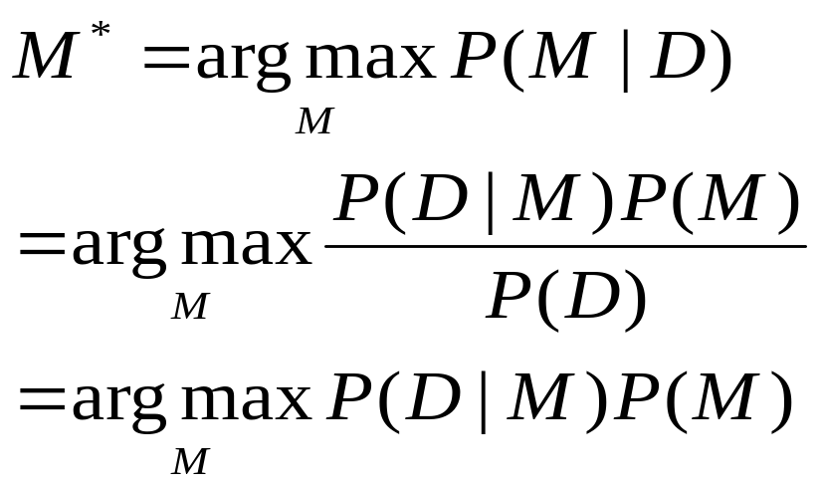
贝叶斯统计
贝叶斯统计的实质是可信度数量化
可信度是这样计算出来的
  有先验的知识
  根据数据应用贝叶斯定理更新知识
哈尔滨工业大学计算机学院语言技术研究中心
研究生专业必修课
自然语言处理 , 2014年秋季
Copyrights @ 2014. HIT. All Rights Reserved

Slide 33
贝叶斯统计（续）
  先验的概率分布P(M)
  当新的数据到来后,根据贝叶斯公式计算P(M|D).
  P(M|D)成为新的概率模型
  如此反复
哈尔滨工业大学计算机学院语言技术研究中心
研究生专业必修课
自然语言处理 , 2014年秋季
Copyrights @ 2014. HIT. All Rights Reserved

Slide 34
其他数学基础
信息论
集合论
函数与关系
微积分
粗糙集
……
哈尔滨工业大学计算机学院语言技术研究中心
研究生专业必修课
自然语言处理 , 2014年秋季
Copyrights @ 2014. HIT. All Rights Reserved

Slide 35
2、语言学基础
哈尔滨工业大学计算机学院语言技术研究中心
研究生专业必修课
自然语言处理 , 2014年秋季
Copyrights @ 2014. HIT. All Rights Reserved

Slide 36
汉语语言学基础
自然语言处理系统中的语言知识库
  自然语言处理系统可以直接利用的机器词典中的语言知识包含了词法、句法、语义和语用等各个层面的信息。
  词法和句法信息总是最基本的，也是研究得比较成熟的。
哈尔滨工业大学计算机学院语言技术研究中心
哈工大-阿里巴巴联合实验室
研究生专业必修课
自然语言处理 , 2010年秋季
Copyrights @ 2010. HIT. All Rights Reserved

Slide 37
汉语语言学基础
现代汉语词语的语法功能分类
  朱德熙的语法理论《语法讲义》1984年
  90年代初北京大学计算语言所与中文系合作,提出了一个面向语言信息处理的现代汉语词语分类体系
哈尔滨工业大学计算机学院语言技术研究中心
哈工大-阿里巴巴联合实验室
研究生专业必修课
自然语言处理 , 2010年秋季
Copyrights @ 2010. HIT. All Rights Reserved

Slide 38
基本词类
实词
  体词
    名词(n)：例如，牛、书、水、教授、国家、心胸、北京
    时间词(t)：例如，明天、元旦、唐朝、现在、春天
    处所词(s)：例如，空中、低处、郊外
    方位词(f)：例如，上、下、前、后、东、西、南、北
    数词(m)：例如，一、第一、千、零、许多、百万
    量词(q)：例如，个、群、克、杯、片、种、些
    代词(r) (体词性)：例如，你、我们、这、哪儿、谁
  谓词
    代词(r) (谓词性)：例如，这样
    动词(v)：例如，走、休息、同意、能够、出去、是、调查
    形容词(a)：例如，好、红、大、温柔、美丽、突然
    状态词(z)：例如，雪白、金黄、泪汪汪、满满当当、灰不溜秋
哈尔滨工业大学计算机学院语言技术研究中心
哈工大-阿里巴巴联合实验室
研究生专业必修课
自然语言处理 , 2010年秋季
Copyrights @ 2010. HIT. All Rights Reserved

Slide 39
基本词类
  其他实词
    区别词(b)：例如，男、女、公共、微型、初级
    副词(d)：例如，不、很、都、刚刚、难道、忽然
虚词
    介词(P)：例如，把、被、对于、关于、以、按照
    连词(c)：例如，和、与、或、虽然、但是、不但、而且
    助词(u)：例如，了、着、过、的、得、所、似的
    语气词(y)：例如，吗、呢、吧、嘛、啦
拟声词(o)：例如，呜、啪、丁零当啷、哗啦
叹词(e)：例如，哎、喔、哦、啊
哈尔滨工业大学计算机学院语言技术研究中心
哈工大-阿里巴巴联合实验室
研究生专业必修课
自然语言处理 , 2010年秋季
Copyrights @ 2010. HIT. All Rights Reserved

Slide 40
附加类别与标点符号
小于词的单位
  前接成分(h): 阿，老，超
  后接成分(k): 儿, 子, 性, 员, 器
  语素字 (g): 柿, 衣, 失, 遥, 郝
  非语素字(x): 鹌, 枇, 蚣
大于词的单位
  成语 (i) : 胸有成竹, 八拜之交
  习用语 (l) : 总而言之, 由此可见
  简称略语(j) : 三好, 全总
标点符号
哈尔滨工业大学计算机学院语言技术研究中心
哈工大-阿里巴巴联合实验室
研究生专业必修课
自然语言处理 , 2010年秋季
Copyrights @ 2010. HIT. All Rights Reserved

Slide 41
各类词语的主要特点
实词与虚词
  实词
    开放类
    能单独充当某种句法成分
    位置不固定
    具有较强的构词力
    有比较具体的词义
哈尔滨工业大学计算机学院语言技术研究中心
哈工大-阿里巴巴联合实验室
研究生专业必修课
自然语言处理 , 2010年秋季
Copyrights @ 2010. HIT. All Rights Reserved

Slide 42
各类词语的主要特点
虚词
  封闭类
  不能充当句法成分
  粘着性
  位置比较固定
  没有具体的词义
哈尔滨工业大学计算机学院语言技术研究中心
哈工大-阿里巴巴联合实验室
研究生专业必修课
自然语言处理 , 2010年秋季
Copyrights @ 2010. HIT. All Rights Reserved

Slide 43
体词和谓词
体词和谓词都属于实词
体词主要语法功能是作主语、宾语，一般不作谓语。
谓词的主要功能是作谓语，也能作主语和宾语
哈尔滨工业大学计算机学院语言技术研究中心
哈工大-阿里巴巴联合实验室
研究生专业必修课
自然语言处理 , 2010年秋季
Copyrights @ 2010. HIT. All Rights Reserved

Slide 44
名词
名词是典型的体词
一般不受副词修饰
可以受数量词修饰
名词可以修饰名词
名词不能带表示时态的助词
名词不能做状语
哈尔滨工业大学计算机学院语言技术研究中心
哈工大-阿里巴巴联合实验室
研究生专业必修课
自然语言处理 , 2010年秋季
Copyrights @ 2010. HIT. All Rights Reserved

Slide 45
动词
是最典型最重要的谓词
能带真宾语的谓词都是动词（及物动词）
不能带真宾语的谓词包括不及物动词、形容词和状态词
动名兼类
能愿动词（助动词）
动词的形态变化比较丰富（VV,V一V,ABAB等等）
哈尔滨工业大学计算机学院语言技术研究中心
哈工大-阿里巴巴联合实验室
研究生专业必修课
自然语言处理 , 2010年秋季
Copyrights @ 2010. HIT. All Rights Reserved

Slide 46
形容词
是一类重要的谓词
能直接受“很”一类程度副词修饰且不能带真宾语的谓词是形容词。形容词可以带准宾语。
绝大多数形容词可以受否定副词“不”修饰
哈尔滨工业大学计算机学院语言技术研究中心
哈工大-阿里巴巴联合实验室
研究生专业必修课
自然语言处理 , 2010年秋季
Copyrights @ 2010. HIT. All Rights Reserved

Slide 47
形容词（续）
可以带补语
名形兼类
形动兼类
形容词的形态变化（AA,ABAB）
哈尔滨工业大学计算机学院语言技术研究中心
哈工大-阿里巴巴联合实验室
研究生专业必修课
自然语言处理 , 2010年秋季
Copyrights @ 2010. HIT. All Rights Reserved

Slide 48
汉语的句法分析的一些特点
汉语句法分析的特殊性
  汉语是一种“孤立语”
    “孤立语”、“屈折语”、“粘着语”
  同一词类可担任多种句法成分且无形态变化
  汉语句子的构造规则与短语的构造规则基本一致
哈尔滨工业大学计算机学院语言技术研究中心
哈工大-阿里巴巴联合实验室
研究生专业必修课
自然语言处理 , 2010年秋季
Copyrights @ 2010. HIT. All Rights Reserved

Slide 49
汉语的句法分析的一些特点
  汉语的语序
    在短语内部语序严格固定
    短语间语序比较灵活
  虚词经常可以省略，增加了语法分析的困难
  汉语词切分有歧义
哈尔滨工业大学计算机学院语言技术研究中心
哈工大-阿里巴巴联合实验室
研究生专业必修课
自然语言处理 , 2010年秋季
Copyrights @ 2010. HIT. All Rights Reserved

Slide 50
语言知识库
语言知识库是自然语言处理系统不可或缺的组成部分
语言知识库的规模和质量在很大程度上决定了自然语言处理系统的成败
哈尔滨工业大学计算机学院语言技术研究中心
哈工大-阿里巴巴联合实验室
研究生专业必修课
自然语言处理 , 2010年秋季
Copyrights @ 2010. HIT. All Rights Reserved

Slide 51
北大计算语言研究所的一些工作
现代汉语语法信息词典
大规模现代汉语基本标注语料库
面向汉英机器翻译的现代汉语语义词典
英汉、日汉对照双语语料库
哈尔滨工业大学计算机学院语言技术研究中心
哈工大-阿里巴巴联合实验室
研究生专业必修课
自然语言处理 , 2010年秋季
Copyrights @ 2010. HIT. All Rights Reserved

Slide 52
北大计算语言研究所的一些工作
多个专业领域的术语库（信息科学技术、体育、商务、旅游、餐饮）
现代汉语短语结构规则库
中国古代诗词语料库
…
哈尔滨工业大学计算机学院语言技术研究中心
哈工大-阿里巴巴联合实验室
研究生专业必修课
自然语言处理 , 2010年秋季
Copyrights @ 2010. HIT. All Rights Reserved

Slide 53
示例
音字转换系统语言知识库
…
机器 ji1qi4
激起 ji1qi3
吉期 ji2qi3
极其 ji2qi2
及其 ji2qi2
…
哈尔滨工业大学计算机学院语言技术研究中心
哈工大-阿里巴巴联合实验室
研究生专业必修课
自然语言处理 , 2010年秋季
Copyrights @ 2010. HIT. All Rights Reserved

Slide 54
示例
现代汉语语义词典
…
安乐/形 D378
安理会/名 L16
安谧/形 D405
安眠/动 C133
安眠药/名 C235
…
哈尔滨工业大学计算机学院语言技术研究中心
哈工大-阿里巴巴联合实验室
研究生专业必修课
自然语言处理 , 2010年秋季
Copyrights @ 2010. HIT. All Rights Reserved

Slide 55
什么是 ontology
定义
  An ontology consists of a set of concepts, axioms, and relationships that describe a domain of interest
  Standard Upper Ontology (SUO) Working Group
中文译为“本体”
可以理解为知识库
哈尔滨工业大学计算机学院语言技术研究中心
哈工大-阿里巴巴联合实验室
研究生专业必修课
自然语言处理 , 2010年秋季
Copyrights @ 2010. HIT. All Rights Reserved

Slide 56
什么是 ontology
不同领域有不同的ontology
我们关心的是语言ontology，又称语言本体
语言本体通常特指语义知识库，而语言知识库则泛指词汇、语法、语义知识库
哈尔滨工业大学计算机学院语言技术研究中心
哈工大-阿里巴巴联合实验室
研究生专业必修课
自然语言处理 , 2010年秋季
Copyrights @ 2010. HIT. All Rights Reserved

Slide 57
关于Hownet
董振东，董强 www.keenage.com
是一个以汉语和英语的词语所代表的概念为描述对象，以揭示概念与概念之间以及概念所具有的属性之间的关系为基本内容的常识知识库
-董振东
哈尔滨工业大学计算机学院语言技术研究中心
哈工大-阿里巴巴联合实验室
研究生专业必修课
自然语言处理 , 2010年秋季
Copyrights @ 2010. HIT. All Rights Reserved

Slide 58
知网概况
汉字 7108
词汇 83397
英语单词和短语 79246
哈尔滨工业大学计算机学院语言技术研究中心
哈工大-阿里巴巴联合实验室
研究生专业必修课
自然语言处理 , 2010年秋季
Copyrights @ 2010. HIT. All Rights Reserved

Slide 59
知网词汇定义示例
NO.=020957
W_C=大学生
G_C=N
E_C=
W_E=college student
G_E=N
E_E=
哈尔滨工业大学计算机学院语言技术研究中心
哈工大-阿里巴巴联合实验室
研究生专业必修课
自然语言处理 , 2010年秋季
Copyrights @ 2010. HIT. All Rights Reserved

Slide 60
知网词汇定义示例（续）
DEF={human|人:{study|学习:agent={~},location={InstitutePlace|场所:domain={education|教育},modifier={HighRank|高等},{study|学习:location={~}},{teach|教:location={~}}}}}
哈尔滨工业大学计算机学院语言技术研究中心
哈工大-阿里巴巴联合实验室
研究生专业必修课
自然语言处理 , 2010年秋季
Copyrights @ 2010. HIT. All Rights Reserved

Slide 61
知网可以告诉我们…
词类：
  ADJ： 11648
  ADV： 1513
  NOUN： 46412
  VERB： 25742
  …
哈尔滨工业大学计算机学院语言技术研究中心
哈工大-阿里巴巴联合实验室
研究生专业必修课
自然语言处理 , 2010年秋季
Copyrights @ 2010. HIT. All Rights Reserved

Slide 62
知网可以告诉我们…
词长度统计
  词长=1： 6905
  词长=2： 45724
  词长=3： 13681
  词长=4： 13822
  词长=5： 1649
  …
哈尔滨工业大学计算机学院语言技术研究中心
哈工大-阿里巴巴联合实验室
研究生专业必修课
自然语言处理 , 2010年秋季
Copyrights @ 2010. HIT. All Rights Reserved

Slide 63
知网可以告诉我们…
词汇的同义、反义、对义集合
上下位概念
“火车”
上位概念：entity|实体
  ==> thing|万物
  ==> physical|物质
  ==> inanimate|无生物
  ==> artifact|人工物
  ==> implement|器具
  ==> vehicle|交通工具
  ==> LandVehicle|车
哈尔滨工业大学计算机学院语言技术研究中心
哈工大-阿里巴巴联合实验室
研究生专业必修课
自然语言处理 , 2010年秋季
Copyrights @ 2010. HIT. All Rights Reserved

Slide 64
知网的义原、语义特征、语义关系
义原 Sememes 2099
Entity 151
thing (physical, mental, fact)
component (part, fitting)
time
space (direction, location)
Event (relation, state; action) 812
Attribute 247
AttributeValue 889
次要特征 Secondary features 113
语义角色 Semantic roles 90
哈尔滨工业大学计算机学院语言技术研究中心
哈工大-阿里巴巴联合实验室
研究生专业必修课
自然语言处理 , 2010年秋季
Copyrights @ 2010. HIT. All Rights Reserved

Slide 65
知网的应用
哈尔滨工业大学计算机学院语言技术研究中心
哈工大-阿里巴巴联合实验室
研究生专业必修课
自然语言处理 , 2010年秋季
Copyrights @ 2010. HIT. All Rights Reserved

Slide 66
知网应用实例
基于知网的词汇语义相似度计算
  语义相似度
  基于语言知识库的语义相似度计算
  基于统计的语义相似度计算
  应用
    智能化信息检索
哈尔滨工业大学计算机学院语言技术研究中心
哈工大-阿里巴巴联合实验室
研究生专业必修课
自然语言处理 , 2010年秋季
Copyrights @ 2010. HIT. All Rights Reserved

Slide 67
3、实用技术之一：如何构造比较“专业”的语言知识库？
哈尔滨工业大学计算机学院语言技术研究中心
哈工大-阿里巴巴联合实验室
研究生专业必修课
自然语言处理 , 2010年秋季
Copyrights @ 2010. HIT. All Rights Reserved

Slide 68
机器可读词典（机读词典）
Machine readable dictionary
lexicon
哈尔滨工业大学计算机学院语言技术研究中心
哈工大-阿里巴巴联合实验室
研究生专业必修课
自然语言处理 , 2010年秋季
Copyrights @ 2010. HIT. All Rights Reserved

Slide 69
三种实现方式
文本文件方式
数据库
二进制文件方式
哈尔滨工业大学计算机学院语言技术研究中心
哈工大-阿里巴巴联合实验室
研究生专业必修课
自然语言处理 , 2010年秋季
Copyrights @ 2010. HIT. All Rights Reserved

Slide 70
二进制文件方式
typedef struct HeadWordItem {
int Wordid;
unsigned char ChineseString[MAXWORDLEN];
int freq;
} HeadWordItem;
哈尔滨工业大学计算机学院语言技术研究中心
哈工大-阿里巴巴联合实验室
研究生专业必修课
自然语言处理 , 2010年秋季
Copyrights @ 2010. HIT. All Rights Reserved

Slide 71
二进制文件方式(续)
typedef struct Lexicon {
char LicenseInfo[256];
int Item_Number_of_Lexicon_Head;
int Item_Number_of_Lexicon_Body;
HeadWordItem LexiconHead[HEAD_LEN];
} Lexicon;
哈尔滨工业大学计算机学院语言技术研究中心
哈工大-阿里巴巴联合实验室
研究生专业必修课
自然语言处理 , 2010年秋季
Copyrights @ 2010. HIT. All Rights Reserved

Slide 72
构建
Lexicon * lexicon=new Lexicon;
…
fopen(…"w+b")
fwrite(lexicon,sizeof(Lexicon),1,lexiconfile)
fclose(…)
哈尔滨工业大学计算机学院语言技术研究中心
哈工大-阿里巴巴联合实验室
研究生专业必修课
自然语言处理 , 2010年秋季
Copyrights @ 2010. HIT. All Rights Reserved

Slide 73
操作
读取
  fread
更新
  内存指针操作
  lexicon->LexiconHead[i].freq++;
访问
  Binary search
  Hash
哈尔滨工业大学计算机学院语言技术研究中心
哈工大-阿里巴巴联合实验室
研究生专业必修课
自然语言处理 , 2010年秋季
Copyrights @ 2010. HIT. All Rights Reserved

Slide 74
操作
写入
  fwrite(…)
  fclose(…)
哈尔滨工业大学计算机学院语言技术研究中心
哈工大-阿里巴巴联合实验室
研究生专业必修课
自然语言处理 , 2010年秋季
Copyrights @ 2010. HIT. All Rights Reserved

Slide 75
第二章结束
哈尔滨工业大学计算机学院语言技术研究中心
哈工大-阿里巴巴联合实验室
研究生专业必修课
自然语言处理 , 2010年秋季
Copyrights @ 2010. HIT. All Rights Reserved

